Slide 1
DCAMP
Basic Design (Ver 0.1)
Table of Contents
0. 컨셉
목표 시스템 구성도
주요 서비스 흐름도
주요 연동 흐름도
소프트웨어 모듈 구조도
UI/UX Flow 차트
용어 정리표
별첨.
2023.04.21
㈜스위트케이

Slide 2
0. 컨셉 (전체 업무 플로우 및 기능)
업무 주요 플로우 |  | 프로젝트 생성 및 설정 | 데이터 등록 (별도 처리) | 데이터 배분 | 데이터 가공 | 검수 | 정산
필요 기능 |  | 프로젝트 생성 프로젝트 수정 가공 단계/유형/비용 설정 검수 단계/비용 설정 작업자 배정 검수 단계 별 검수자 배정 | 사전 정제 - 파일명 깨짐 - 해상도 문제 | 관리자가 작업자에게 데이터 배분 (가공 유형별 배분 필요) | 1단계 : 데이터 및 메타정보 확인 - 문제 시 데이터 검증 요청 - 메타정보 & 데이터 viewing - (비식별 처리) 데이터 가공 (단계) 검수 요청/포기 | 작업회수 검수 메타정보 확인 | 프로젝트별 업무 결과 (엑셀 다운로드)
상세 내용 및 고려 사항 |  | 프로젝트 명 프로젝트 기간 데이터 유형 가공 유형별 비용은 다를 수 있음 작업자가 검수할때만 비용 발생 (1단계 검수) | 관리자는 전체 데이터 조회 및 정보수정 기능 필요 정보수정 기능 범위 확정 필요 | 데이터별로 검수자 배분 불필요 (검수자는 모든 데이터를 검수할 수 있다) 데이터 하나에 대해 가공유형 별로 다른 작업자 배분 가능 | 설정된 가공 단계 순으로 진행 | 검수 단계별 검수자가 다름 | 복수 프로젝트 관리 가능 통계
권한 | 관리자 | O |  | O |  | O | O
일반 관리자 | 검수자 |  |  |  | O
크라우드 워커 (가공자) | 작업자(크라우드워커) |  |  |  | O | O
※ 작업자/검수자 회원가입/승인 필요. 회원 가입 시 가공 only, 가공+검수, 검수 only 선택. 회원 가입은 관리자 승인에 의해 완료됨. (관리자웹 회원 관리 메뉴)

Slide 3
0. 컨셉 (데이터 등록 프로세스)
임시 폴더 또는 임시 장비
작업 환경
작업 결과
가공 리스트 원본 엑셀파일
DB
Json 파일에 메타정보 등을
기록함
파일명 | 메타정보
123.mp4 | 모자 쓴 사람 | …
456.mp4 | 안경 쓴 사람
789.mp4 | ~~~
…
파일명 | 메타정보 | 상태
123.mp4 | 모자 쓴 사람 | 가공전
456.mp4 | 안경 쓴 사람 | 가공중
789.mp4 | ~~~ | 완료
… |  | 반려
123.mp4
123.json
456.mp4
456.json
123.mp4
작업 스토리지(NAS)
789.mp4
789.json
upload
(배치)
결과
(배치)
폴더 | 파일
before
after
fail
• • •
456.mp4
123.mp4
789.mp4
456.mp4
• • •
789.mp4
사전 정제
뷰어는 일반 tool 활용
가공 시 정제

Slide 4
0. 컨셉 (정산)
시작일
~
종료일
프로젝트
작업자
가공유형
가공 상태
검수자
검수 상태
검색
※ 검수완료일 기준
전체
프로젝트1
프로젝트2
…
전체
작업자1
작업자2
…
전체
바운딩박스
폴리곤
키포인트
…
전체
가공 전
가공 중
가공 완료
승인 요청
포기
전체
검수자1
검수자2
…
전체
반려
승인
정산 예
프로젝트 명 | 데이터 ID | 작업자 명 | 작업자 로그인 ID | 가공 상태 | 검수/포기 요청일 | 검수자 명 | 검수자 ID | 검수 상태 | 검수 완료일 | 비용
계

Slide 5
0. 컨셉 (통계)
시작일
~
종료일
프로젝트
검색
※ 검수완료일 기준
전체
프로젝트1
프로젝트2
…
통계 예
월일 | 프로젝트 명 | 바운딩박스 완료 건 | 폴리곤 완료 건 | 키포인트 완료 건
계

Slide 6
2. 주요 서비스 흐름도: 프로젝트 관리 > 단계 정의
작업 단계
공통
가공/검수 지정 필수
작업자 ↔ 검수자 매칭 방식에서 단계별 작업자, 검수자 배정으로 변경
단계 내 모든 작업자, 검수자는 겹치지 않도록 배정
가공
가공 유형
가공 단가
작업자 A
가공 영역
가공 유형 : BBOX, Polygon, Keypoint, Cuboid, (비식별)
가공 단가 / 가공자 별도 지정
1차 검수
검수 단가
검수자 B
2차 검수
검수 단가
검수자 C
검수 영역
단계별 N차 지정 가능
검수 단가 / 검수자 별도 지정
.
.
.
N차 검수
검수 단가
검수자 D

Slide 7
2. 주요 서비스 흐름도: 가공/검수 흐름도
메인 프로세스
정제 단계
가공
1단계
가공
2단계
가공
3,4,5
단계
검수요청
검수요청
검수요청
정제자
1차 검수
1차 검수
반려
승인
반려
반려
승인
승인
1차 검수만 있으면
최종승인으로 간주
가공할 것이
더 있나?
YES
가공할 것이
더 있나?
메인 프로세스와는
별도로 수행. 즉, 1차
검수가 완료된 후
작업 가능함.
2차 검수
2차 검수
관리자가 지정한
N 회차 검수 반복.
2차가 마지막이면
2차 검수 승인을
최종승인으로 간주.
반려
반려
승인
승인
3차 검수
3차 검수
반려
반려
1차 검수자에게는
가공(수정) 기능 부여
승인
승인

Slide 8
2. 주요 서비스 흐름도: 가공/검수 업무 배정
프로젝트 B
11111
22222
• • •
※ N차 검수 시 본인이 가공한 것은 검수 불가
정제자
11111
1단계 가공자
11111
2단계 가공자
22222
크라우드워커 가입자
(로그인 아이디)
프로젝트 A
작업자
1단계
1차 검수자
22222
2단계
1차 검수자
11111
11111
22222
33333
44444
66666
• • •
정제자
가공자
검수자
11111
22222
33333
44444
55555
66666
• • •
작업자/
검수자
배정
(*)
회원가입
(*)
1단계
2차 검수자
33333
2단계
2차 검수자
55555
1단계
3차 검수자
44444
2단계
3차 검수자
66666
프로젝트 A
(*) 기능을 개발하거나 DB 조작

Slide 9
6. 용어 정리표
구분 | 용어 | DESC
 | 원시 데이터 | 사전 정제 단계를 거치지 않은 최초 데이터
 | 원천 데이터 | 원시 데이터에서 정제 단계를 거쳐 가공 준비가 된 데이터
 | 라벨링 데이터 | 원천 데이터에서 가공 단계를 거친 데이터
 | 데이터 유형 | 가공할 데이터의 종류 - 이미지, 동영상,텍스트, 음성, …
 | 가공자 | 크라우드워커
 | 가공 유형 (라벨링 유형) | 라벨링의 종류 - BBOX, Polygon, Keypoint, Keypoint + BBOX, 동영상, 텍스트, Cuboid, (비식별)
 | 가공 단계 | 한 개의 데이터에 대해 복수 가공 필요 시 가공의 순서를 지정하는 것
 | 데이터 정제 | 가공하기 전에 데이터의 품질을 확인 및 수정하는 것 -. 파일명 오류 정정 & 해상도 확인 -. 객체가 온전치 않게 나온 경우 : 손, 발 잘림 -. 비식별 작업 확인
 | 카테고리 ??

Slide 10
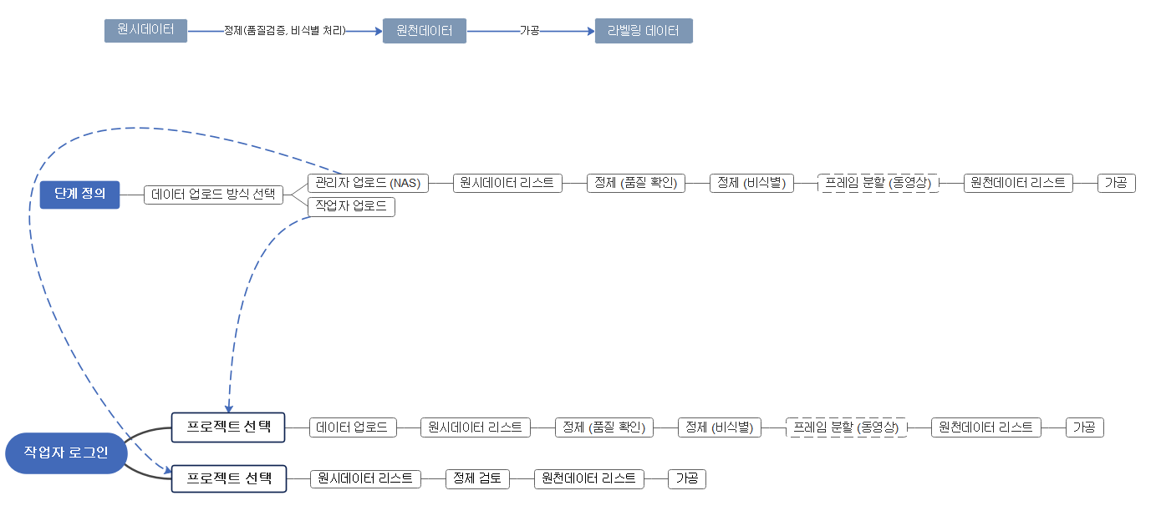
기타. 플로우차트
데이터 처리과정
정제
정제

